Slide 1
LA RESTAURACIÓN
1875-1898

Slide 2
INTRODUCCIÓN:
-Con el golpe de Estado del General Martínez Campos (diciembre de 1874) desaparece el régimen democrático del Sexenio (1868-1874), y se restaura la monarquía borbónica (Alfonso XII, Alfonso XIII) hasta la proclamación de la Segunda República en 1931.
-Bases de la Restauración:
Liberalismo censitario (Constitución de 1876).
Burguesía oligárquica.
Alternancia en el poder de dos partidos: Partido Conservador (Cánovas del Castillo) y Partido Liberal (Sagasta) gracias a un sistema electoral corrupto (caciquismo).
-Partidos políticos marginados.
-Aparición de los regionalismos y nacionalismos, sobre todo en Cataluña y País Vasco.
-Desastre del 98 (pérdida de las últimas colonias españolas)
regeneracionismo.

Slide 3
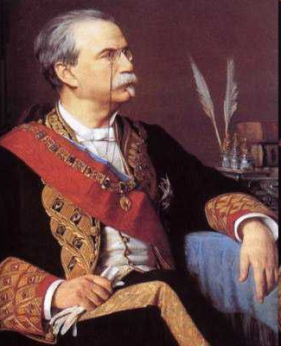
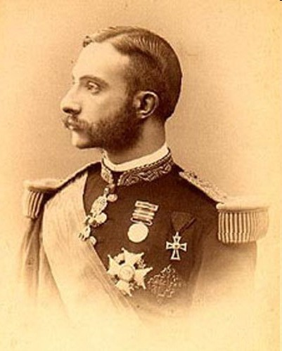
BASES DE LA RESTAURACIÓN
-El sistema político de la Restauración organizado por Cánovas del Castillo se plantea varios objetivos:
€Acabar con el intervencionismo de los militares en la política (pronunciamientos).
€Pacificar el país:
+La guerra carlista finaliza en 1876. Abolición definitiva del régimen foral. En 1878: conciertos económicos (cierta autonomía fiscal).
+La guerra de Cuba (1868-1878). Paz de Zanjón.
€Asegurar la paz política con la implantación del bipartidismo.
Cánovas del Castillo
Alfonso XII

Slide 4
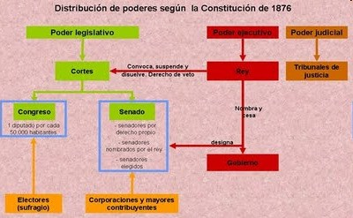
-La Constitución de 1876:
+Soberanía compartida entre el Rey y las Cortes.
+Amplios poderes del Rey: derecho a veto, iniciativa legislativa.
+Parlamento bicameral: Senado (formado por miembros natos, otros nombrados por el Rey, y otros elegidos por corporaciones) y el Congreso de los Diputados (electivo).
+Sufragio censitario hasta 1890, fecha en la que se implanta el sufragio universal masculino.
+Base doctrinaria moderada que recuerda a la Constitución de 1845, aunque recoge los derechos y libertades proclamadas en la Constitución de 1869: tolerancia de cultos aunque el Estado era confesional; y los derechos de asociación, expresión y reunión (que quedaron muy restringidos).

Slide 5
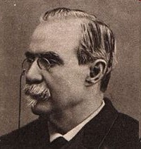
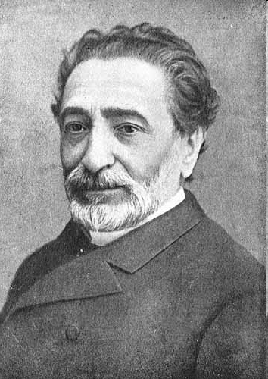
-Alternancia pacífica en el poder del Partido Conservador y del Partido Liberal (“partidos dinásticos”) para asegurar la estabilidad institucional.
 | Dirigentes | Base política | Base social | Ideología
 | Cánovas del Castillo |  |  | Sufragio censitario.
Partido Conservador |  | Moderados y Unión Liberal | Grandes propietarios y clases medias | Estado confesional. Limitación de libertad de prensa.
Partido Liberal | Sagasta | Progresistas, unionistas y republicanos | Aristócratas, grandes propietarios, comerciantes e industriales | Sufragio universal masculino. Libertad religiosa y de prensa
Eran partidos de minorías. Tenían en común: proteccionismo económico, defensa del orden social, intenso sentimiento nacionalista, defensa de la monarquía y la constitución.

Slide 6
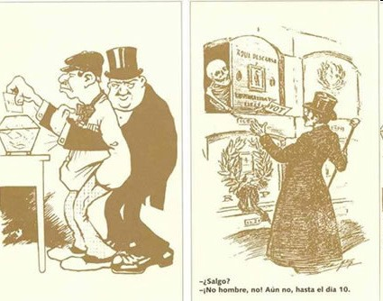
-El turno de partidos estaba garantizado gracias a la corrupción electoral y al caciquismo:
Cuando el partido en el poder pierde la confianza de las Cortes, el monarca llama al jefe del partido de la oposición a formar gobierno.
El nuevo jefe de gabinete convoca las elecciones con el objetivo de lograr una mayoría parlamentaria que consigue a través de :
+Manipulación y trampas electorales (pucherazo).
+Influencia del cacique en las áreas rurales, de acuerdo con el gobernador civil de cada provincia.

Slide 7
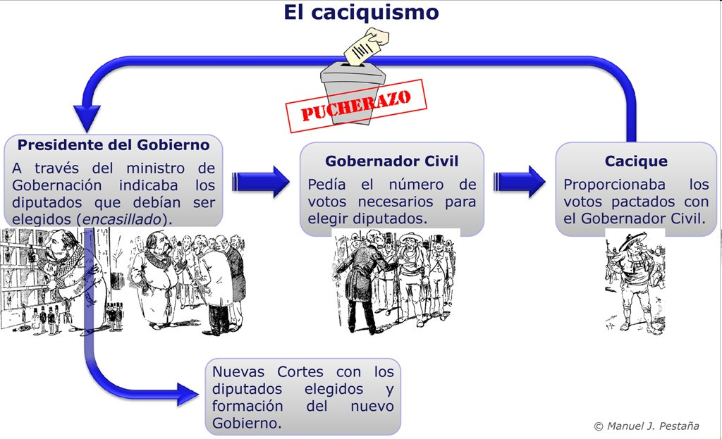

Slide 8
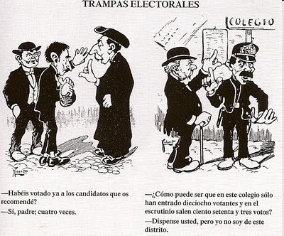

Slide 9
-La alternancia de partidos:
Reinado de Alfonso XII | 1875-1881: | Partido Conservador.
 | 1881-1884: | Partido Liberal.
 | 1884-1885: | Partido Conservador. Muerte de Alfonso XII € Pacto del Pardo (acuerdo entre conservadores y liberales) por presiones de carlistas y republicanos.
 |  | Partido Liberal:
 |  | -Ley de asociaciones (1887)
Regencia de Mª Cristina | 1885-1890: | -Abolición de la esclavitud (1888) -Nuevo Código Civil (1889)
de |  | -Implantación del Sufragio universal masculino (1890)
Habsburgo | 1890-1892: | Partido Conservador.
(minoría de
edad de | 1892-1895: | Partido Liberal.
Alfonso XIII).
1885-1902 | 1895-1897: | Partido Conservador. Asesinato de Cánovas.
 | 1897-1898: | Partido Liberal.

Slide 10
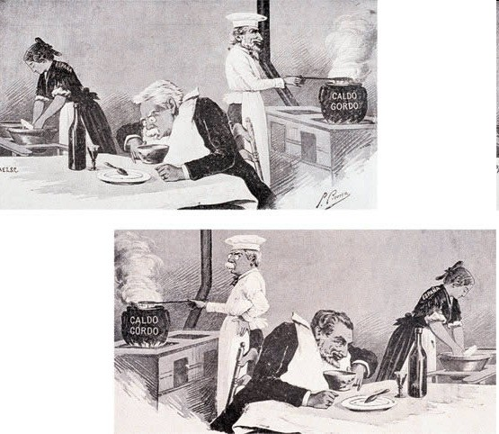

Slide 11

PARTIDOS POLÍTICOS MARGINADOS DEL SISTEMA
-El republicanismo estaba dividido en varias tendencias, hecho que le restó apoyo electoral, y tuvo que luchar por los votos populares en competencia con el PSOE fundado en 1879. Corrientes republicanas:
+Partido Republicano Posibilista. Emilio Castelar (moderado).
+Partido Republicano Progresista. Ruiz Zorrilla (radical, defensor de la acción violenta).
+Partido Republicano Centralista o Unión Republicana (1887). Salmerón. En 1895, de esta rama se forma el Partido Radical de Alejandro Lerroux.
+Partido Republicano Federal. Pi y Margall € movimientos nacionalistas en Cataluña, País Vasco y Galicia.

Slide 12

-El carlismo:
La Constitución de 1876 descartaba la sucesión al trono de toda la rama carlista de los borbones, y pese a su derrota, ese mismo año, Carlos VII apoyó como jefe del carlismo a Cándido Nocedal que formó los Círculos Carlistas, con influencia en Navarra, País Vasco y Cataluña.
Principios: catolicismo, defensa de los fueros, autoridad del pretendiente carlista y oposición a la democracia.
En 1888, Ramón Nocedal fundó el Partido Católico Nacional, como una escisión del carlismo, que no reconocía a Carlos VII y defendía la religión católica.
-La Unión Católica (Alejandro Pidal) partido fundado en 1881: conservador, católico y crítico con el reformismo liberal.
-Partidos escindidos de los liberales de Sagasta:
+Partido Democrático Monárquico (Segismundo Moret).
+Izquierda Dinástica (General Serrano).

Slide 13

APARICIÓN DE LOS REGIONALISMOS Y NACIONALISMOS
En las últimas décadas del siglo XIX aparecieron diferentes regionalismos y nacionalismos en respuesta al sistema político liberal que defendía un Estado uniformista, con una organización centralista, y una división territorial basada en las provincias, desconociendo otras realidades (comarcas, regiones…).
La industrialización afectó a unas pocas áreas españolas, de modo que no había una burguesía nacional, con un proyecto nacional único, sino burguesías regionales distintas separadas entre sí.
No es extraño que los primeros movimientos nacionalistas se dieran en Cataluña y País Vasco, donde al desarrollo industrial se le unían hechos diferenciales como la lengua, unos derechos históricos (los fueros), una cultura y unas costumbres propias.

Slide 14
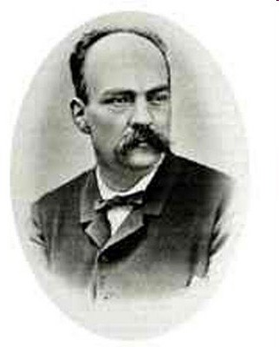
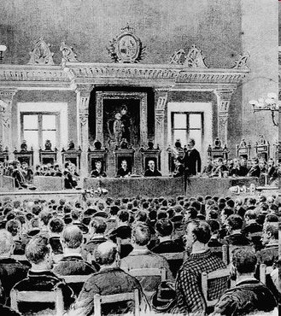
El nacionalismo catalán
-La aparición de la “Renaixença”, movimiento cultural de carácter burgués que tenía el propósito de recuperar las señas culturales de identidad nacional de Cataluña, especialmente la lengua.
-La creación del Centre Catalá por Valentí Almirall en 1882. Era una asociación política que reclamaba la autonomía de Cataluña dentro del Estado español.
-La labor de Enric Prat de la Riba, que participó en la formación de Unió Catalaniste (1891), una organización autonomista. Prat de la Riba redactó su programa, conocido como “Las Bases de Manresa”, donde se pedía un régimen de autogobierno para Cataluña. El regionalismo pasó entonces a convertirse en verdadero nacionalismo.
Valentí Almirall
-La formación de la Lliga Regionalista en 1901, encabezada por Francesc Cambó y Prat de la Riba. La Lliga demandaba la autonomía política de los catalanes y la protección para las actividades económicas del empresariado industrial catalán.
Bases de Manresa

Slide 15
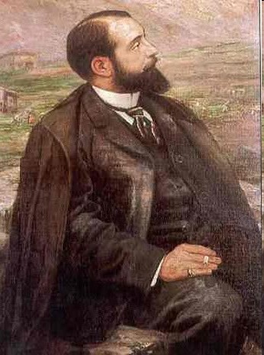

El nacionalismo vasco
Surgió en la década de 1890. En sus orígenes hay que destacar la reacción ante la pérdida de una parte sustancial de los fueros tras la derrota del carlismo, pero también el desarrollo de una corriente cultural en defensa de la lengua vasca. El gran propulsor del nacionalismo vasco fue Sabino Arana fundador del Partido Nacionalista Vasco en 1895.
Sus fundamentos teóricos fueron los siguientes: independencia vasca, radicalismo antiespañol, exaltación de la etnia vasca, integrismo religioso católico, promoción del euskera, recuperación de las tradiciones culturales vascas, apología del mundo rural vasco, aún sin castellanizar, y un fuerte conservadurismo ideológico.
Sabino Arana
Pasado el tiempo, el PNV moderaría su ideología, sustituyendo los deseos independentistas por la petición de autonomía.

Slide 16
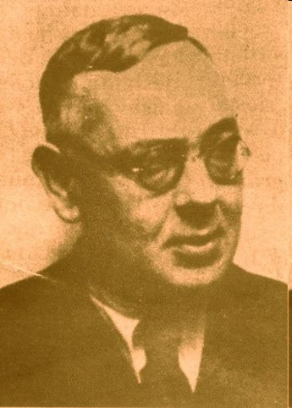

En otras regiones españolas también se desarrollaron en los últimos años del siglo XIX movimientos nacionalistas o regionalistas. Fue el caso de Galicia, con figuras como Manuel Murguía y Alfredo Brañas; Valencia, con la fundación de la organización “Valencia Nova”; y Andalucía, con la figura de Blas Infante y la proclamación en Antequera en 1883 de la Constitución Federalista Andaluza.
Blas Infante

Slide 17
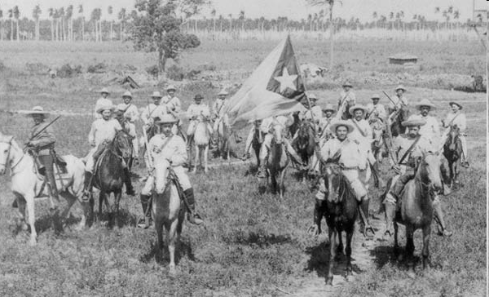
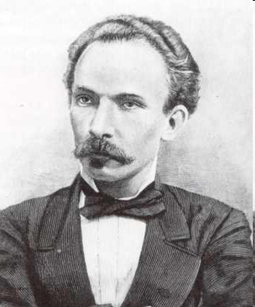
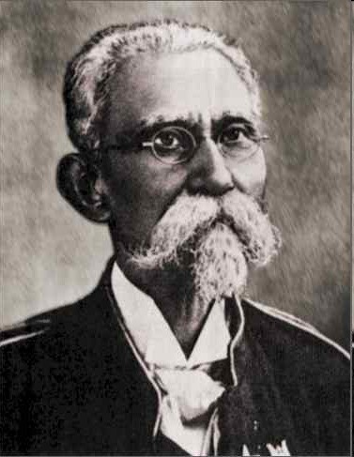
“DESASTRE DEL 98” y SUS CONSECUENCIAS
La primera guerra de Cuba (1868-1878) había terminado con la paz de Zanjón en la que se incluían una serie de promesas de reformas políticas (representación política en las Cortes, participación de los criollos en el gobierno de la isla) y de autonomía para la colonia. Estas promesas no se cumplieron y, en consecuencia, no tardaría en estallar de nuevo el conflicto. En 1879 comienza la segunda guerra de Cuba o guerra chiquita.
Las aspiraciones independentistas cubanas contaron con un fuerte aliado, los Estados Unidos, que no estaban de acuerdo con la política arancelaria que España imponía en la isla, ya que perjudicaba a los productos estadounidenses.
En 1895 estalla la tercera guerra de Cuba (Grito de Baire) encabezada por José Martí y Máximo Gómez, que fue frenada por la dura represión del general Weyler. En 1896 empieza un movimiento similar en otra colonia española, Filipinas.
José Martí
Máximo Gómez
Grito de Baire

Slide 18
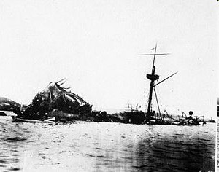
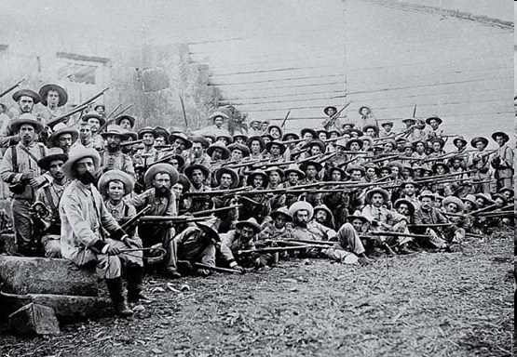
En 1897, tras el asesinato de Cánovas, el nuevo gobierno liberal inició una estrategia de conciliación con los separatistas cubanos, decretando la autonomía de Cuba, el sufragio universal masculino, la igualdad de derechos entre insulares y peninsulares y la autonomía arancelaria, pero las reformas llegaron demasiado tarde.
Los Estados Unidos consideraban ya una cuestión de interés nacional la guerra cubana y amenazaban con intervenir. Después del hundimiento en La Habana del “Maine”, un acorazado norteamericano, Estados Unidos da un ultimátum a España para que se retirase de Cuba. La negativa española determina la rápida destrucción de las escuadras de España en Cuba y Filipinas. España pide la mediación de Francia para llegar con los Estados Unidos a la paz de París por la que nuestro país aceptó todas las condiciones de los vencedores.
Hundimiento del Maine
Cuba, Puerto Rico, Filipinas y Guam pasaron a manos de Estados Unidos. En los años siguientes se venden las colonias que quedan: las Marianas, las Carolinas y Palaos, a Alemania, y las islas Joló a Estados Unidos.
Soldados españoles en Cuba

Slide 19
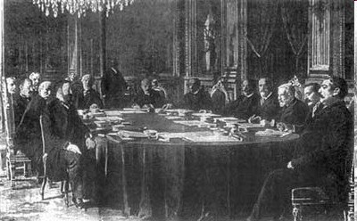
Las consecuencias del desastre
El desastre del 98 se vive en España como una profunda crisis de la conciencia nacional ante la evidencia del penoso papel de nuestro país en el concierto internacional. Las consecuencias del desastre fueron más importantes en lo ideológico que en lo económico: se pone fin al imperio español, y España pasa a ser una potencia secundaria en el contexto internacional.
La crisis política resultó inevitable. El desastre político afectó a ambos partidos, pero sobretodo al Liberal, a Sagasta a quien le tocó firmar la derrota. Consecuencia inmediata fue la pérdida de prestigio y el final de la primera generación de dirigentes. Además, los movimientos nacionalistas tomaron nuevo impulso ante la incapacidad de los partidos dinásticos para llevar a cabo una política descentralizadora.
Pero la crisis ideológica estuvo acompañada por malos momentos para la economía: España, especialmente la industria catalana, perdió un mercado para sus productos y unas materias primas baratas.
Paz de París

Slide 20
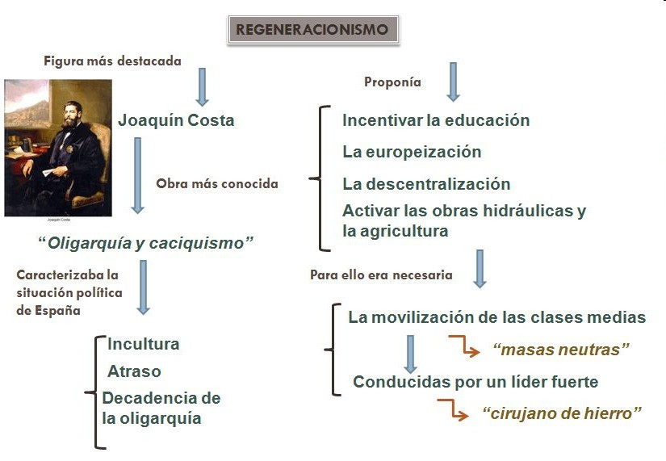
El mundo de la cultura en general vive de manera dramática el desastre colonial y plantea la necesidad de una modernización y profundas reformas en todos los ámbitos y, en definitiva, una regeneración de la vida española. Los regeneracionistas defendían la necesidad de mejorar la situación del campo español y de elevar el nivel educativo y cultural del país.

Slide 21
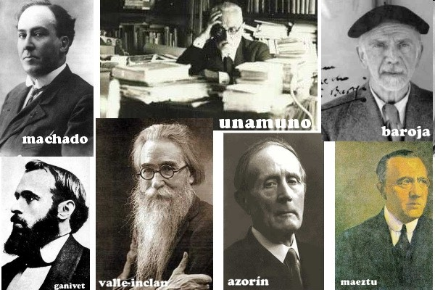
Asimismo, un grupo de literatos y pensadores, conocidos como la Generación del 98 (Unamuno, Valle-Inclán, Pío Baroja), intentaron analizar el “problema de España” en un sentido muy crítico y en tono pesimista. Pensaban que tras la pérdida de los últimos restos del Imperio español había llegado el momento de una regeneración moral, social y cultural del país.
Joaquín Costa y Ortega y Gasset defendieron la necesidad de “europeizar” España, de abrirla a los países de su entorno más desarrollado, pero otros como Ramiro de Maeztu o Azorín prefirieron buscar la esencia española en sus tradiciones y en su pasado presuntamente manchado por el liberalismo durante el siglo XIX (casticismo).

Slide 22
